Slide 1
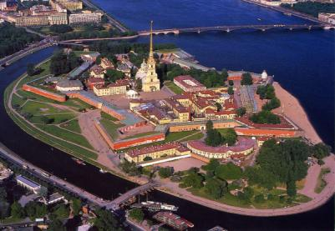
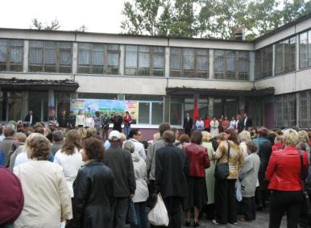
ГБОУ СОШ № 277 Кировского района Санкт-Петербурга
Тур 1 “Знакомство”
Команда: “Греки”
Наш девиз: “«Умей терпеть: все будет по-твоему и греки победят троянцев”

Slide 2
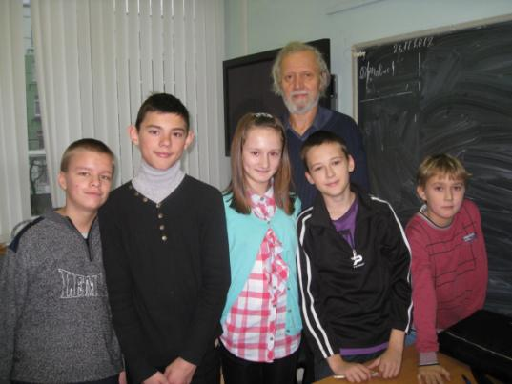
Состав команды
1) Егоров Сергей
2) Кантола Алексей
3) Кармаза Егор
4) Назаров Илья
5) Коренченко Анна
Руководитель: Иванов Владимир Петрович

Slide 3
Приветствуем всех участников игры
Желаем Вам успехов, хотим со всеми подружиться, но сами рассчитываем только на победу

Slide 4
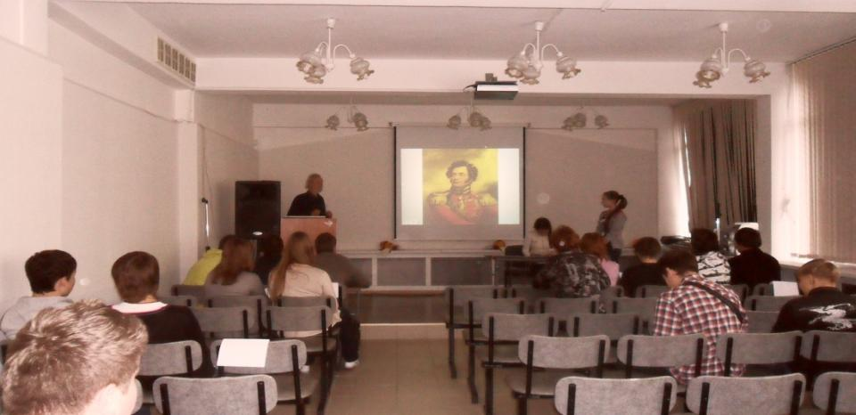
К 200-летию победы русского народа в Отечественной войне 1812 года (Декада литературы и истории)

Slide 5
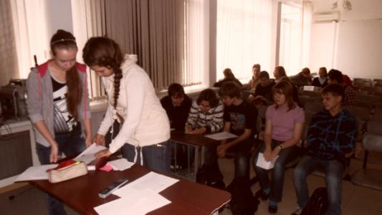
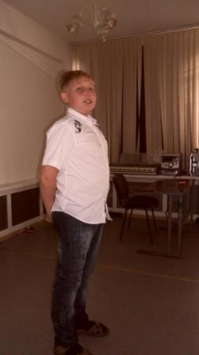
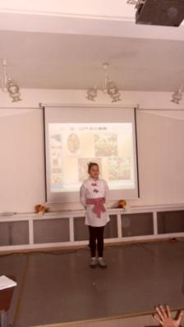
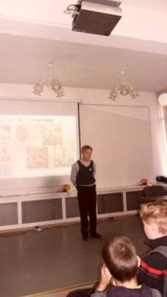
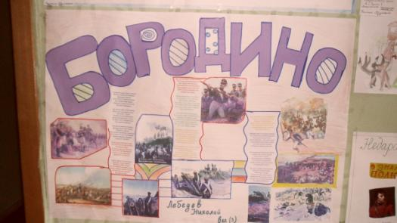
Брейн ринг
Конкурс газет
Конкурс чтецов

Slide 6
2 задание «Начало всех начал»
Правильно ответив на вопросы нашего шутливого теста и, сложив из букв правильных вариантов слово, вы узнаете об одном чрезвычайно важном изобретении, без которого трудно представить себе современную жизнь. Кого считают автором этого изобретения? Сколько разновидностей этого изобретения существует в современном мире? Какими из этих разновидностей пользуетесь вы?

Slide 7
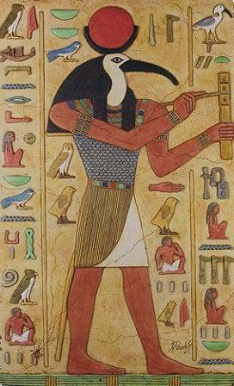
1. Древнеегипетский бог мудрости и знаний
Ответ
А) Согласно легендам людей когда-то посещал бог мудрости по имени Тот.

Slide 8
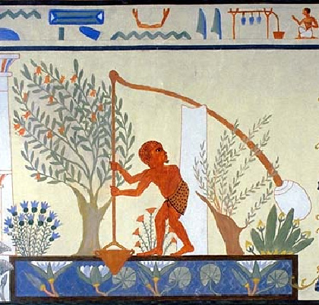
2. Приспособление для орошения в Древнем Египте
Л) Шадуф

Slide 9
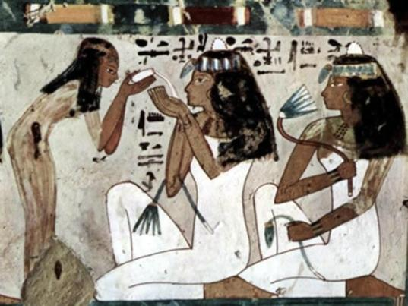
3. Жрецы – это:
Ф) Служители богов

Slide 10
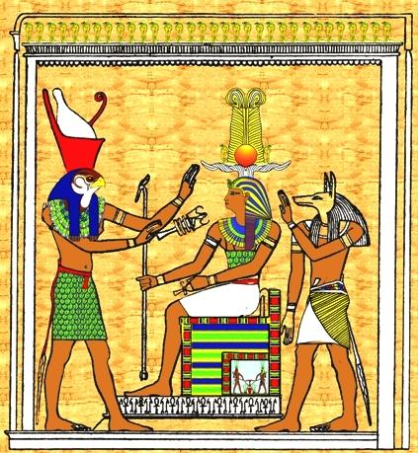
4. В знак особой милости фараон мог назначить вельможу
А) Носителем царских сандалий

Slide 11
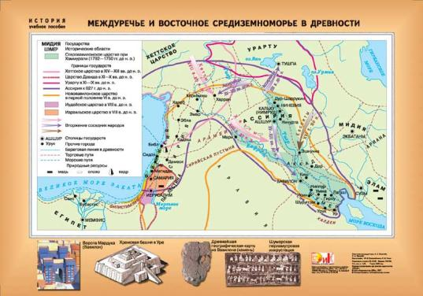
5. Реки в Двуречьи назывались
В) Тигр и Евфрат

Slide 12
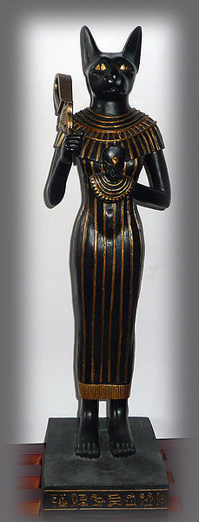
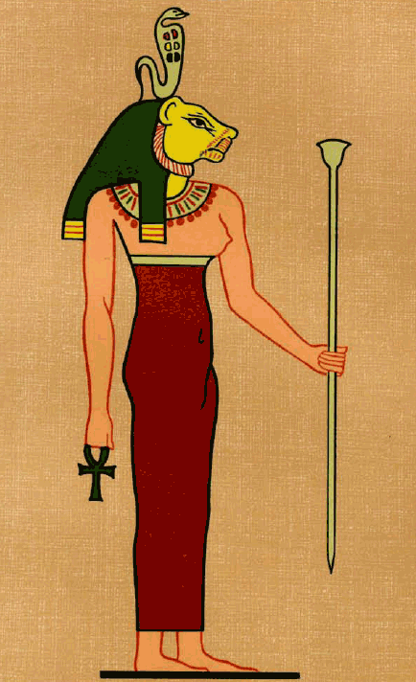
6. Бастет это:
И) Чёрная кошка
Бастет в египетской мифологии была богиней радости и веселья.
Священное животное Бастет — кошка. Изображалась Бастет в виде женщины с головой кошки.

Slide 13
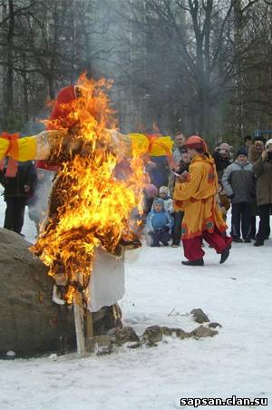
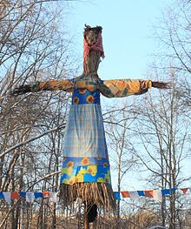
7. Славяне, встречая весну
Т) Сжигали чучело зимы

Slide 14
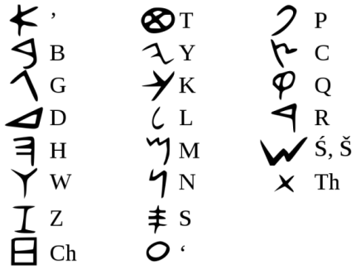
Ответ на задание 2 «Начало всех начал» : алфавит
Еще 3500 лет назад было сделано открытие народами, жившими на восточном побережье Средиземного моря. Они поняли, что одним символом можно обозначать один звук, независимо от того, в каких сочетаниях он употребляется. Именно тогда и был создан определенный набор знаков, которые впоследствии и стали алфавитом.
Алфавит использовали древние финикийцы и евреи. Первые передали его грекам. В Древнем Риме унаследовали греческий алфавит, внеся определенные дополнения и изменения. Его переняли народы Западной Европы. Именно так и возник современный алфавит.
Финикийский алфавит

Slide 15
Украинский алфавит
Черногорский алфавит
Чеченский алфавит
Чувашский алфавит
Древнепермский алфавит
Латинский алфавит
Латышский алфавит
Польский алфавит
Румынский алфавит
Словацкий алфавит
Словенский алфавит
Татарский алфавит
Турецкий алфавит
Чешский алфавит
Алфавит эсперанто
Арабский алфавит
Бенгальский алфавит
Рунический алфавит
Угаритский алфавит
Этрусский алфавит
«Суммарный алфавит» для языков СССР
Фонетический алфавит
2)Список алфавитов (43):
Финикийская письменность
Греческий алфавит
Коптский алфавит
Грузинский алфавит
Армянский алфавит
Еврейский алфавит
Арамейский алфавит
Глаголица
Кириллица
Башкирский алфавит
Белорусский алфавит
Болгарский алфавит
Казахский алфавит
Киргизский алфавит
Македонский алфавит
Молдавский алфавит
Монгольский алфавит
Осетинский алфавит
Русский алфавит
Сербский алфавит
Татарский алфавит
Материал из Википедии
— свободной энциклопедии

Slide 16
Список алфавитов (49)
Финикийская письменность
Греческий алфавит
Коптский алфавит
Грузинский алфавит
Армянский алфавит
Еврейский алфавит
Арамейский алфавит
Глаголица
Кириллица
Башкирский алфавит
Белорусский алфавит
Болгарский алфавит
Казахский алфавит
Киргизский алфавит
Карельский алфавит
Македонский алфавит
Молдавский алфавит
Монгольский алфавит
Осетинский алфавит
Русский алфавит
Сербский алфавит
Татарский кириллический алфавит
Украинский алфавит
Черногорский алфавит
Чеченский алфавит
Чувашский алфавит
Древнепермский алфавит
Латинский алфавит
Карельский алфавит
Латышский алфавит
Польский алфавит
Румынский алфавит
Словацкий алфавит
Словенский алфавит
Татарский алфавит
Турецкий алфавит
Чешский алфавит
Финский алфавит
Алфавит эсперанто
Арабский алфавит
Бенгальский алфавит
Рунический алфавит
Готский рунический алфавит
Русский рунический алфавит
Карельский рунический алфавит
Угаритский алфавит
Этрусский алфавит
«Суммарный алфавит» для языков СССР
Фонетический алфавит
Материал из энциклопедии Викитака

Slide 17


Таким образом энциклопедии называют от 43 до 49 различных алфавитов.
3) Мы пользуемся преимущественно русским и латинским алфавитами.
Современный русский алфавит (азбука) содержит 33 буквы.
По составу и основным начертаниям букв он восходит к кириллице.
Современный русский алфавит
Современный английский алфавит

Slide 18
Наш электронный адрес
ivvlpetr1948.ivvlpetr48 @yandex.ru

